Slide 1
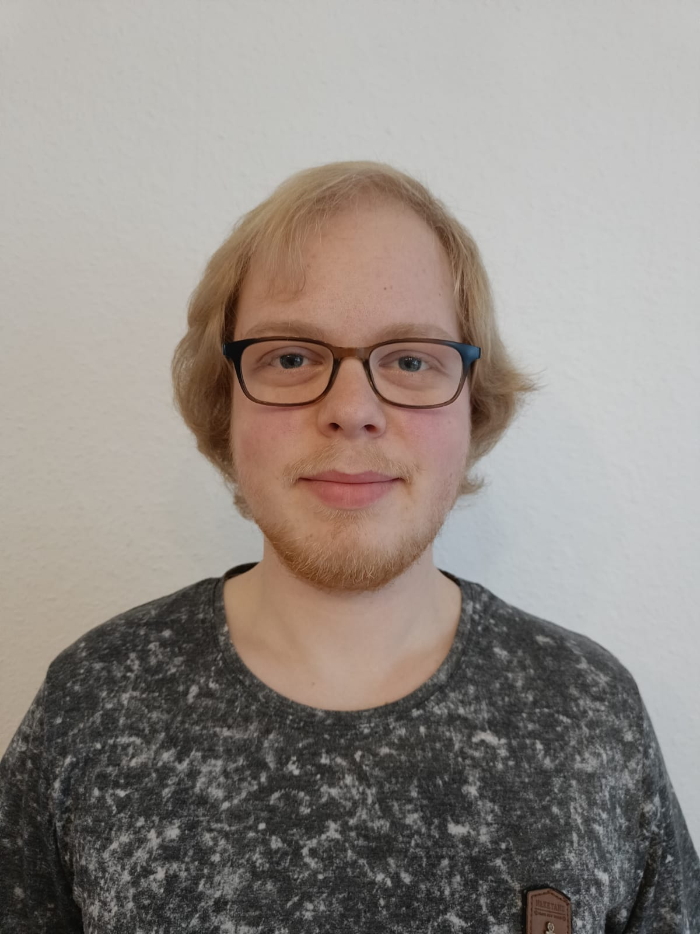
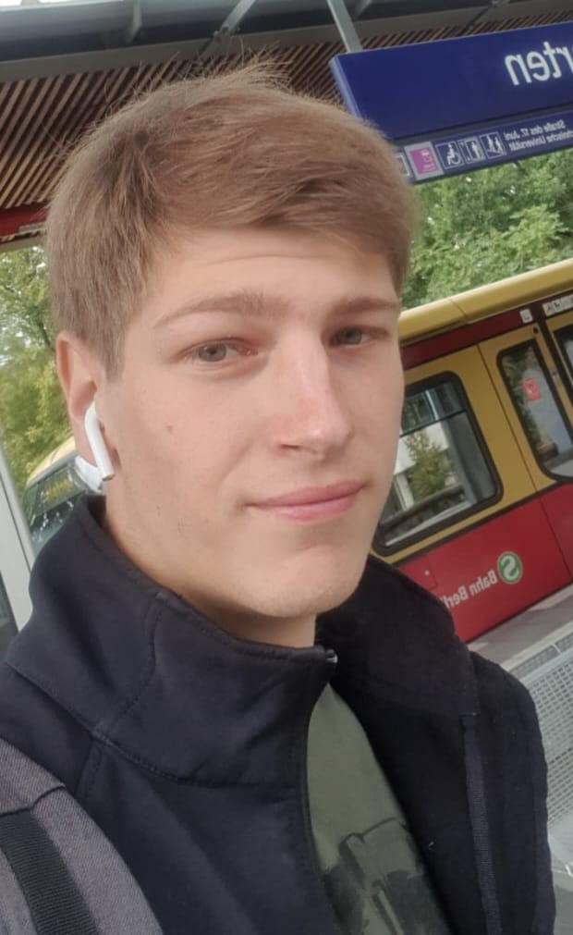
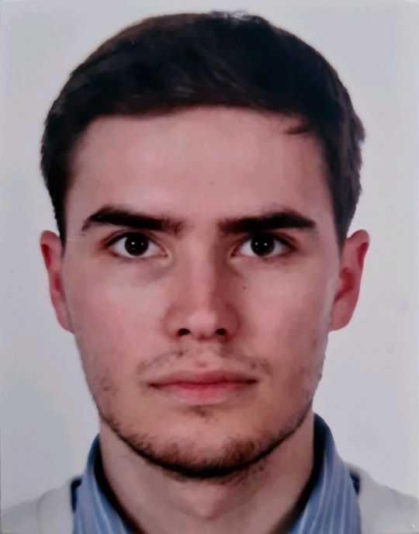
Projekt symbolische Künstliche Intelligenz Meilenstein 2 - Basis KI
Gruppenname auf ISIS: F
Eigener Gruppenname: “Drücke F“
Gruppenmitglieder: Tom Eschenbach (412905), Adam Knothe (412736), Patrick Zdanowski (410378)
Programmiersprache: Java (Version 17)

Slide 2
Bewertungsfunktion Benchmarks
Rechnerkonfiguration | Zeit Stellung 1 | Zeit Stellung 2 | Zeit Stellung 3
Prozessor: M1 Max RAM: 32 GB | ms | ms | ms
Prozessor: Intel i9-11900H RAM: 32 GB | ms | ms | ms
Prozessor: Intel i5-8250U RAM: 8 GB | 0,014271ms | 0,024283ms | 0,015082ms
Stellung 1: 2k5/6q1/3P1P2/4N3/8/1K6/8/8 w - - 0 1
Stellung 2: 4r1k1/1bqr1pbp/p2p2p1/4p1B1/2p1P3/PnP2N1P/BP2QPP1/3RR1K1 w Qq - 0 1
Stellung 3: 6k1/r4ppp/r7/1b6/8/8/4QPPP/4R1K1 w - - 0 1

Slide 3
Minimax (ohne cutoff) Benchmarks
Rechnerkonfiguration | Stellung | Laufzeit in ms |  |  | Untersuchte Stellungen / Stellungen pro Sekunde |  |  | Bester Zug
 |  | 2 | 3 | 4 | 2 | 3 | 4 | 2 | 3 | 4
Prozessor: M1 Max RAM: 32 GB | 1
 | 2
 | 3
Prozessor: Intel i9-11900H RAM: 32 GB | 1
 | 2
 | 3
Prozessor: Intel i5-8250U RAM: 8 GB | 1 | 4,018 | 69,775 | 1066,056 | 368 / 102524 | 5464 / 86721 | 102024 / 92228 | f6->g7 | b3->c4 | f6->g7
 | 2 | 29,503 | 1184,344 | 45761,745 | 1526 / 51046 | 58027 / 48702 | 2211805 / 48211 | a2->b3 | e2->e3 | a2->b3
 | 3 | 16,262 | 544,305 | 19260,375 | 985 / 62074 | 33150 / 61905 | 1035767 / 52654 | e2->b5 | e2->e8 | e2->e8

Slide 4
AlphaBeta (mit cutoffs) Benchmarks
Rechnerkonfiguration | Stellung | Laufzeit in ms |  |  | Untersuchte Stellungen / Stellungen pro Sekunde |  |  | Bester Zug
 |  | 2 | 3 | 4 | 2 | 3 | 4 | 2 | 3 | 4
Prozessor: M1 Max RAM: 32 GB | 1
 | 2
 | 3
Prozessor: Intel i9-11900H RAM: 32 GB | 1
 | 2
 | 3
Prozessor: Intel i5-8250U RAM: 8 GB | 1 | 4,392 | 22,342 | 156,824 | 161 / 25456 | 683 / 33234 | 14027 / 54069 | f6->g7 | b3->c4 | f6->g7
 | 2 | 14,264 | 354,884 | 6899,813 | 594 / 41539 | 18461 / 40410 | 339728 / 49367 | a2->b3 | e2->e3 | a2->b3
 | 3 | 4,009 | 65,313 | 641,174 | 226 / 65781 | 4003 / 66569 | 38115 / 59179 | e2->b5 | e2->e8 | e2->e8

Slide 5
Vergleich Minimax und AlphaBeta
Rechnerkonfiguration | Stellung | Zeitersparnis durch Cutoff |  |  | Gesparte Stellungsuntersuchungen |  |  | Bester Zug gleich?
 |  | 2 | 3 | 4 | 2 | 3 | 4 | 2 | 3 | 4
Prozessor: M1 Max RAM: 32 GB | 1
 | 2
 | 3
Prozessor: Intel i9-11900H RAM: 32 GB | 1
 | 2
 | 3
Prozessor: Intel i5-8250U RAM: 8 GB | 1 | -9,31% | 67,98% | 85,29% | 207 (56.25%) | 4781 (87.5%) | 87997 (86.25%) | ja | ja | ja
 | 2 | 51,65% | 70,04% | 84,92% | 932 (61.07%) | 39566 (68.19%) | 1872077 (84.64%) | ja | ja | ja
 | 3 | 75,35% | 88% | 96,67% | 759.0 (77.05%) | 29147 (87.92%) | 997652 (96.32%) | ja | ja | ja

Slide 6
Ausblick und nächste Schritte
Verbesserungen / Refactorings:
Weiterentwicklung:

Slide 7
Ausblick und nächste Schritte
Abgabetermin für Meilenstein 2 – Basis-KI: 22.05.2023, 23:59 Uhr

